Slide 1
从AlphaGo Zero谈强化学习
AlphaGo and Reinforcement Learning
围棋业余选手 - 高樱宁

Slide 2
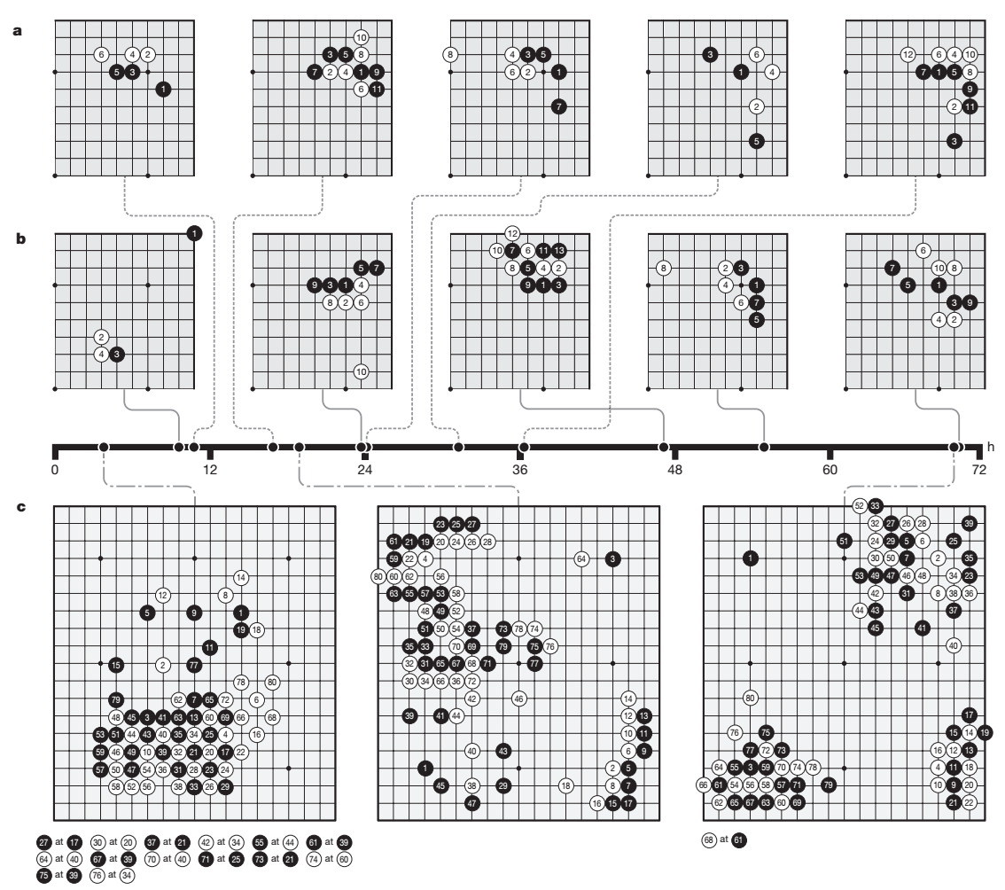
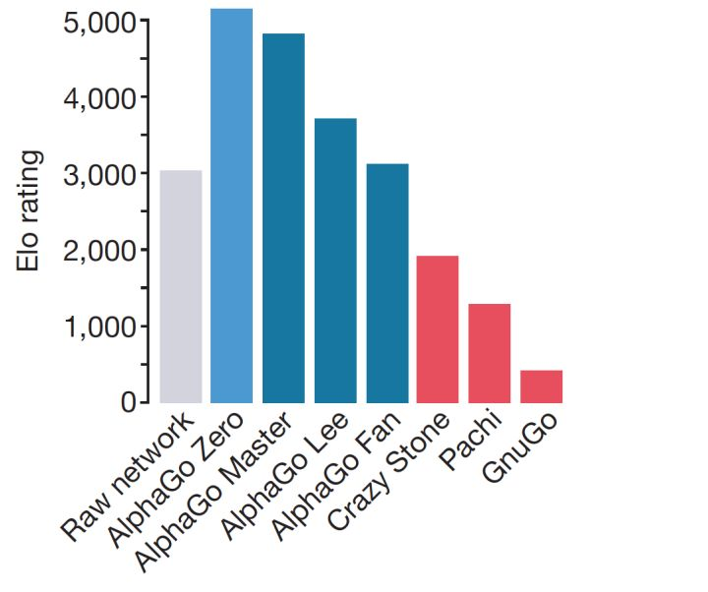
AlphaGo Zero
和AlphaGo的区别

Slide 3
强化学习是什么
1

Slide 4
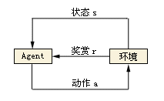
强化学习
机器学习的三大类之一(SL,UL,RL)
输入状态(State)，输出动作(Action)
对于外界环境给出的奖赏(Reward)进行学习，从而获得更多的奖赏
与深度学习结合之后就有了”深度强化学习”(DRL)
https://github.com/MorvanZhou/Reinforcement-learning-with-tensorflow
Notes:
看莫凡的强化学习例子

Slide 5
神经网络是什么
2

Slide 6
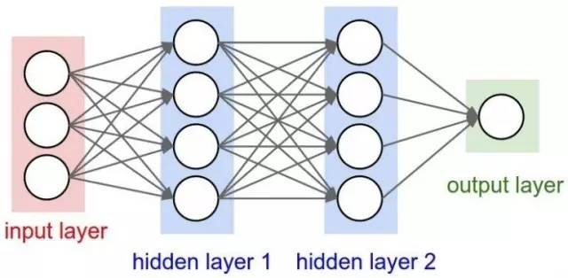
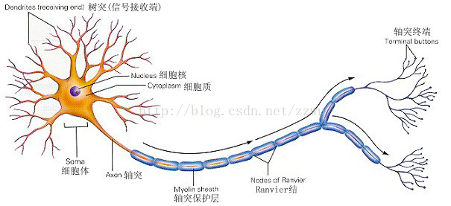
神经网络 Neural Network
神经网络≈矩阵(M)+向量(V)+激活函数(F)
Out1 = F(Input * M1 + V1)
Out2 = F(Out1 * M2 + V2)
通过输出和目标值的差距按照梯度下降进行反向传播(Back Propagation)
“深度学习是对人脑运作模式的浅显理解和粗暴modeling”

Slide 7
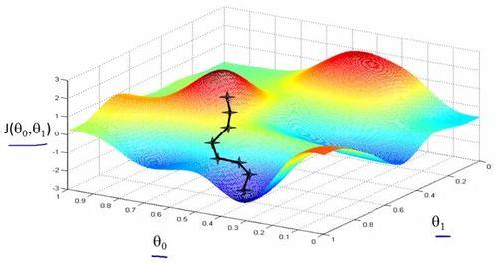
梯度下降
一般会采用一些随机梯度下降算法(SGD、ADAM)来避免卡在鞍点或改善陷入局部最优的现象

Slide 8
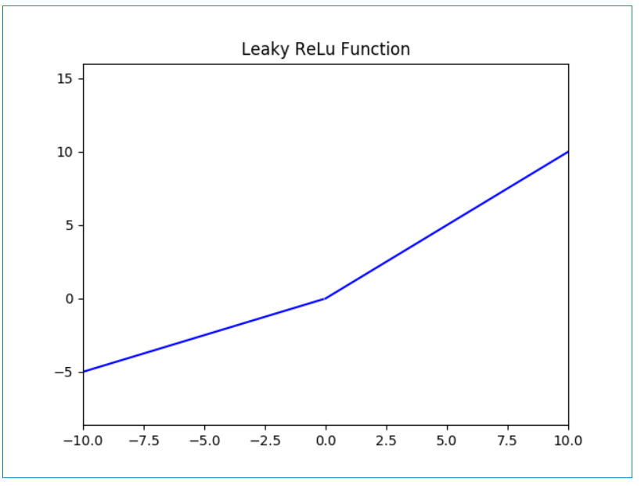
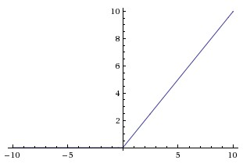
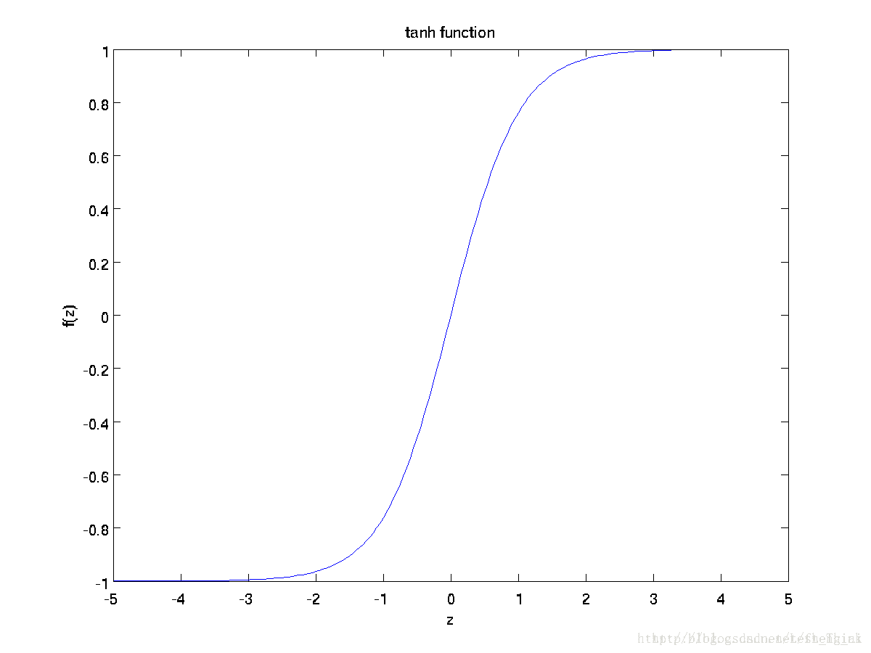
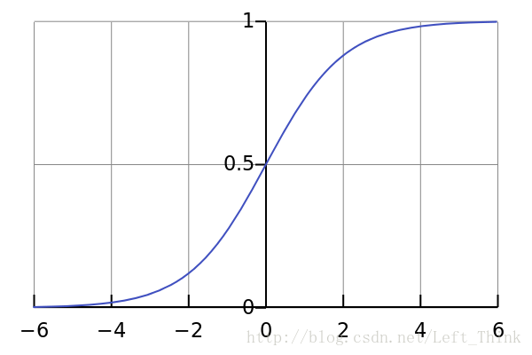
常用激活函数
ReLU
Tanh
Sigmoid
ELU/SELU/leaky_Relu
http://playground.tensorflow.org

Slide 9
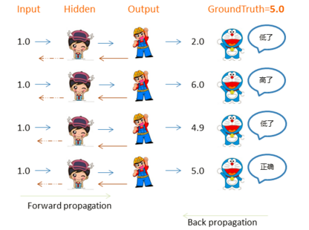
反向传播
https://google-developers.appspot.com/machine-learning/crash-course/backprop-scroll/

Slide 10
机器学习是一种科学的玄学
机器学习界有一群炼丹师，他们每天的日常是：
拿来药材（数据），架起八卦炉（模型），点着六味真火（优化算法），就摇着蒲扇等着丹药出炉了。
不过，当过厨子的都知道，同样的食材，同样的菜谱，但火候不一样了，这出来的口味可是千差万别。火小了夹生，火大了易糊，火不匀则半生半糊。
机器学习也是一样，模型优化算法的选择直接关系到最终模型的性能。有时候效果不好，未必是特征的问题或者模型设计的问题，很可能就是优化算法的问题。

Slide 11
How to learn?
Talk is cheap, show me your code
for acmer: Zoj5750

Slide 12
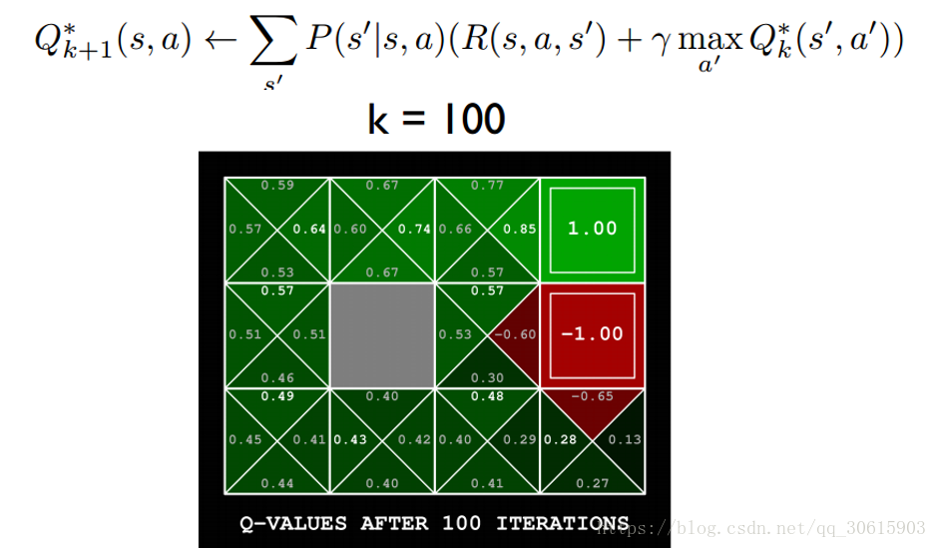
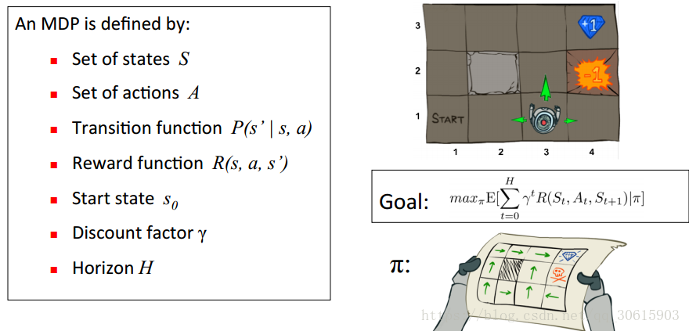
强化学习: Q-Learning

Slide 13
神经网络
强化学习为什么要用神经网络？
1.存不下(或获取不到)所有的数据
2.具有扩展性(举一反三)
使用了多层神经网络就是深度学习(DL)
使用深度学习(DL)的强化学习就是深度强化学习(DRL)

Slide 14
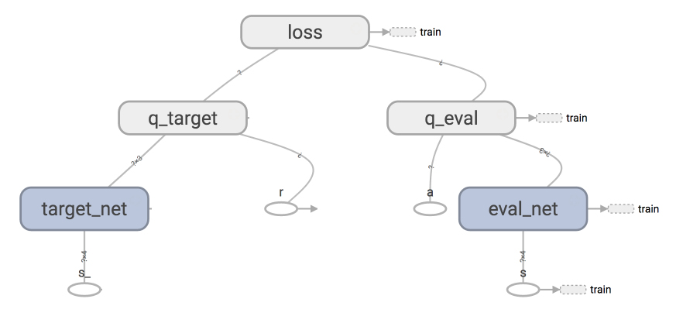
深度强化学习
DQN(Deep Q-Learning)

Slide 15
目前常用的强化学习算法
A3C
DDPG
PPO
...
OpenAI-Baselines

Slide 16
应用
3

Slide 17
实践强化学习
目标：斗地主AI
环境：
windows + python3.5 + tensorflow
OpenAI baselines(强化学习算法库) from Github
实践：
选择baselines中合适的算法(这里使用PPO)
编写斗地主的规则，继承gym.Env(环境)，实现reset、step等函数
调参，训练

Slide 18
遇到的困难
0.参照了一个Github上运行不起来的项目。
1.所有的RL算法模型，没有考虑非法动作(一般做出非法动作就判输)。
使用one-hot(0-1向量)方式直接对输出过滤
2.起初使用DQN，训练慢且效果不佳。
后改用baselines的PPO
3.梯度爆炸
换模型/降低学习速率..
4.计算力不足
未解决..所以只能做小型模型
目前是2隐含层x256节点的网络
5.实际应用
实现C++版的神经网络，复现python算法的运行结果

Slide 19
使用强化学习做AI的优缺点
优点：
不需要强写行为表
AI倾向于获取更多奖励，因此更强
缺点：
随机性大
观赏性差

Slide 20
使用监督学习做AI的优缺点
优点:
行为模仿人类
缺点:
需要大量的数据

Slide 21
人工智能/深度学习的近年热点
强化学习、迁移学习
神经进化
机器人控制
无人驾驶
图像识别
GAN: 生成对抗网络 (在图片、音乐生成)
...

Slide 22
游戏中的应用
各种用RL玩游戏(Atari/GTA/DOOM)
《极限竞速》的Drivatars (Q-learning)
与AR结合的例子
...

Slide 23
资料
OpenAI
https://github.com/MorvanZhou/Reinforcement-learning-with-tensorflow
http://mnist.info/
https://quickdraw.withgoogle.com/
https://morvanzhou.github.io/tutorials/machine-learning/

